Slide 1
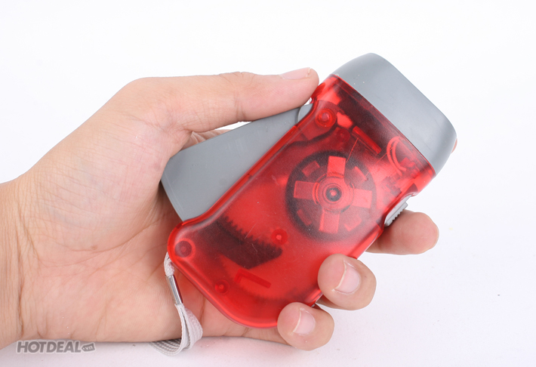
Cần nạp điện
Bóng đèn LED
Loại đèn này hoạt động dựa vào nguyên tắc nào?

Slide 2
Tiết 36, 37, 38 BÀI 12
CHỦ ĐỀ 4: ĐIỆN TỪ
CẢM ỨNG ĐIỆN TỪ

Slide 3
NỘI DUNG BÀI HỌC
Hiện Tượng Cảm Ứng Điện Từ
Điều Kiện Xuất Hiện Dòng Điện Cảm Ứng

Slide 4
HIỆN TƯỢNG CẢM ỨNG ĐIỆN TỪ
I

Slide 5
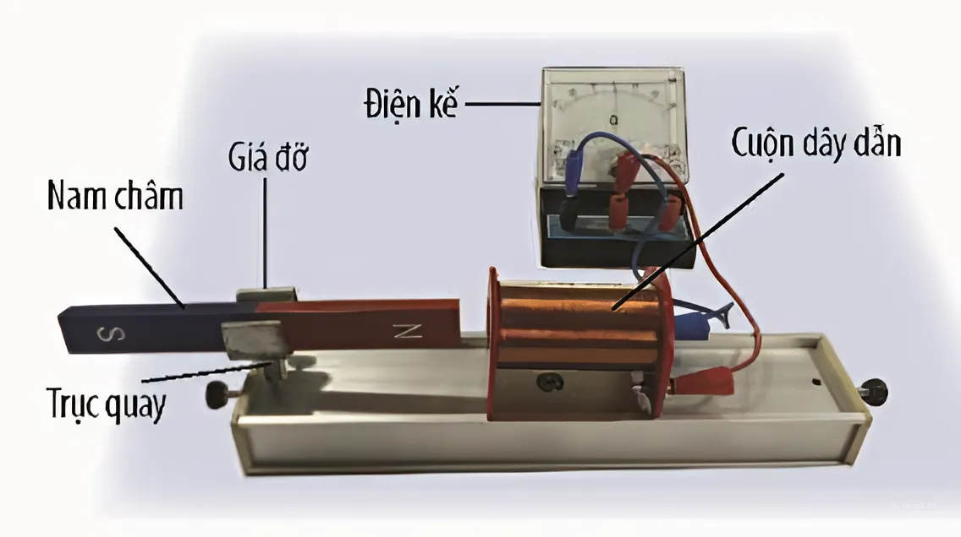
I. Hiện Tượng Cảm Ứng Điện Từ
1. Tìm hiểu hiện tượng cảm ứng điện từ
Thí Nghiệm 1: Dùng nam châm để tạo ra dòng điện
Điện kế
Cuộn dây dẫn
Giá đỡ
Nam châm
Trục quay

Slide 6
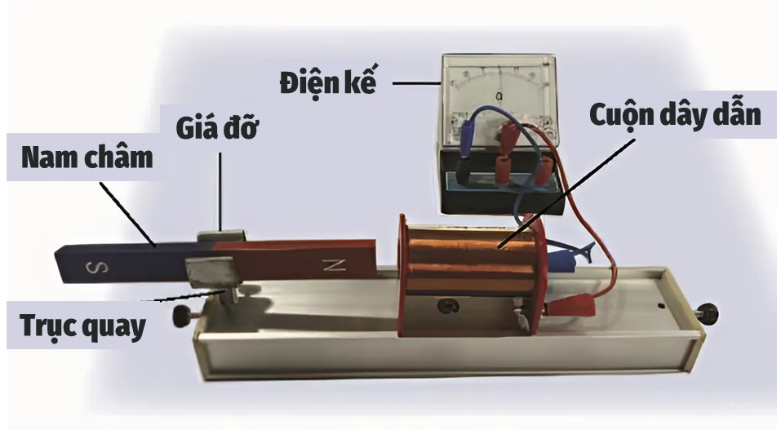
Thí Nghiệm 1: Dùng nam châm để tạo ra dòng điện
Bước 1: Nối dây dẫn với điện kế
Bước 2: Đặt nam châm lên giá. Quan sát kim điện kế
Bước 3: Di chuyển nam châm lại gần rồi ra xa cuộn dây. Quan sát điện kế
Bước 3: Quay nam châm trước cuộn dây. Quan sát điện kế

Slide 7
KẾT QUẢ THÍ NGHIỆM 1
Trường hợp | Kim điện kế có lệch không? | Có dòng điện xuất hiện không?
Giữ yên nam châm trước cuộn dây
Di chuyển nam châm đến gần hoặc ra xa cuộn dây dẫn
Quay nam châm trước cuộn dây
Không
Không
Có
Có
Có
Có

Slide 8
Từ thí nghiệm 1 cho biết ở trường hợp nào thì trong cuộn dây dẫn xuất hiện dòng điện.

Slide 9
Trong cuộn dây dẫn xuất hiện dòng điện khi dịch chuyển nam châm trượt trên giá đỡ lại gần và ra xa cuộn dây dẫn và khi quay nam châm trước cuộn dây dẫn

Slide 10
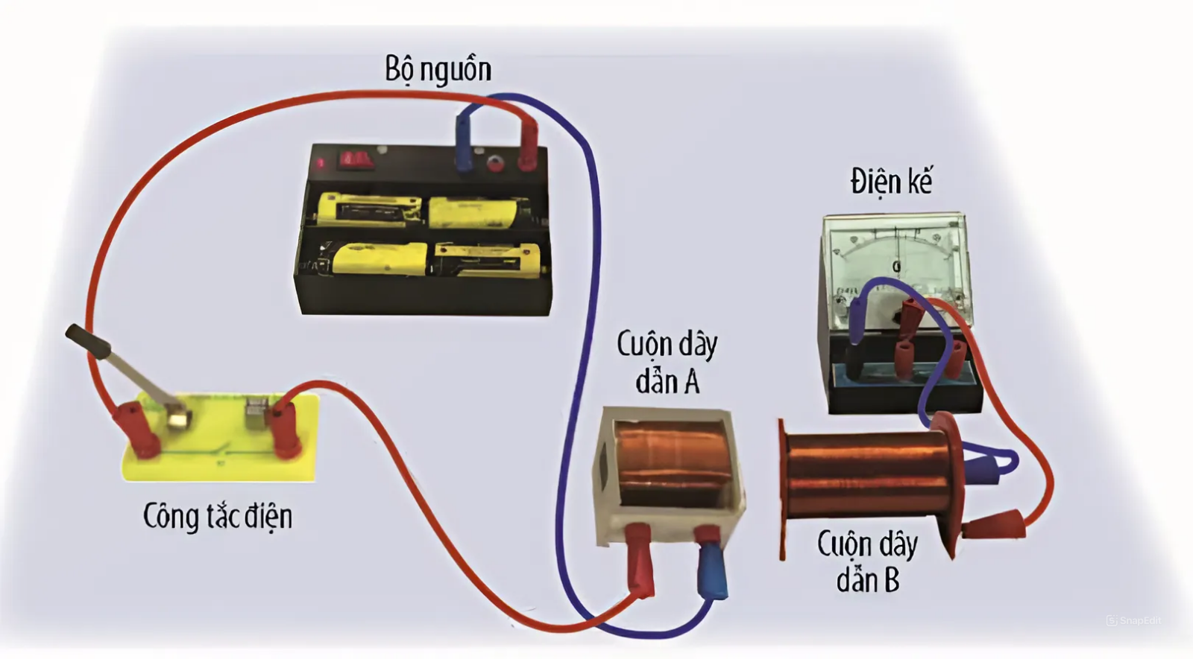
I. Hiện Tượng Cảm Ứng Điện Từ
1. Tìm hiểu hiện tượng cảm ứng điện từ
Thí Nghiệm 2: Dùng nam châm điện để tạo ra dòng điện
Bộ nguồn
Điện kế
Cuộn dây dẫn A
Công tắc điện
Cuộn dây dẫn B

Slide 11
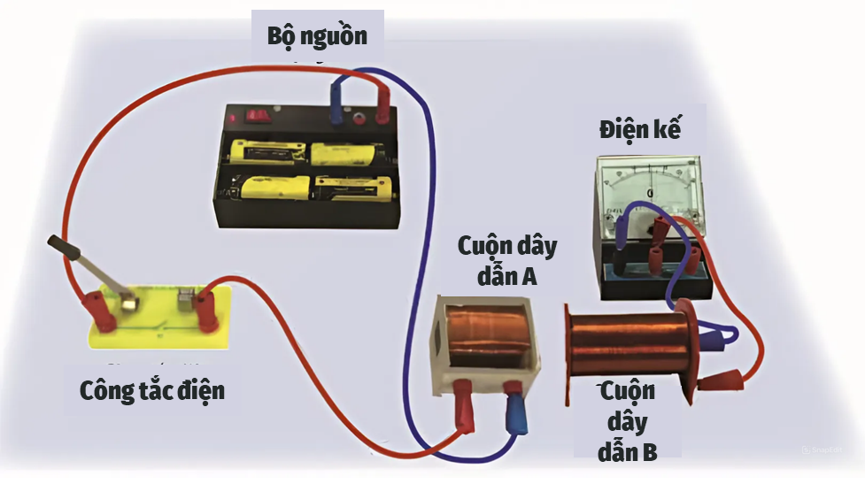
Thí Nghiệm 2: Dùng nam châm điện để tạo ra dòng điện
Bước 1: Lắp dụng cụ như hình
Bước 2: Đóng công tắc điện. Quan sát kim điện kế trong và sau khi đóng
Bước 3: Ngắt công tắc điện. Quan sát kim điện kế trong và sau khi ngắt

Slide 12
KẾT QUẢ THÍ NGHIỆM 2
Trường hợp | Kim điện kế có lệch không? | Có dòng điện xuất hiện không?
Công tắc điện đang mở
Trong khi đóng công tắc điện
Sau khi đóng công tắc điện
Trong khi ngắt công tắc điện
Sau khi ngắt công tắc điện
Không
Không
Có
Có
Không
Không
Có
Có
Không
Không

Slide 13
Từ thí nghiệm 2 cho biết ở trường hợp nào thì trong cuộn dây dẫn B xuất hiện dòng điện.

Slide 14
Cuộn dây dẫn B có dòng điện chạy qua trong khi đóng công tắc điện hoặc trong khi ngắt công tắc điện.

Slide 15
Từ 2 thí nghiệm trên có thể kết luận gì về sự xuất hiện của dòng điện cảm ứng?

Slide 16
Từ hai thí nghiệm 1 và 2, dòng điện xuất hiện khi từ trường quanh ống dây dẫn thay đổi.

Slide 17
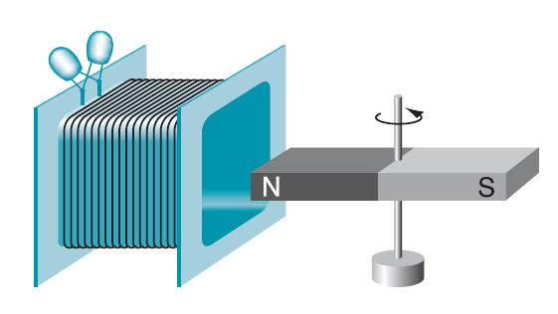
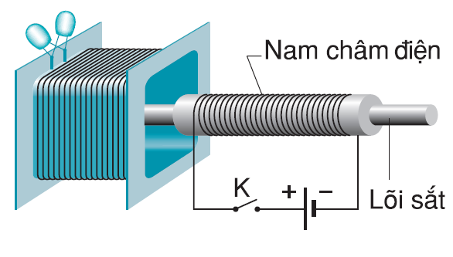
Dòng điện xuất hiện trong cuộn dây dẫn ở 2 thí nghiệm trên là dòng điện cảm ứng
I. Hiện Tượng Cảm Ứng Điện Từ
1. Tìm hiểu hiện tượng cảm ứng điện từ
Hiện tượng xuất hiện dòng điện cảm ứng gọi là hiện tượng cảm ứng điện từ

Slide 18
ĐIỀU KIỆN XUẤT HIỆN DÒNG ĐIỆN CẢM ỨNG
II

Slide 19
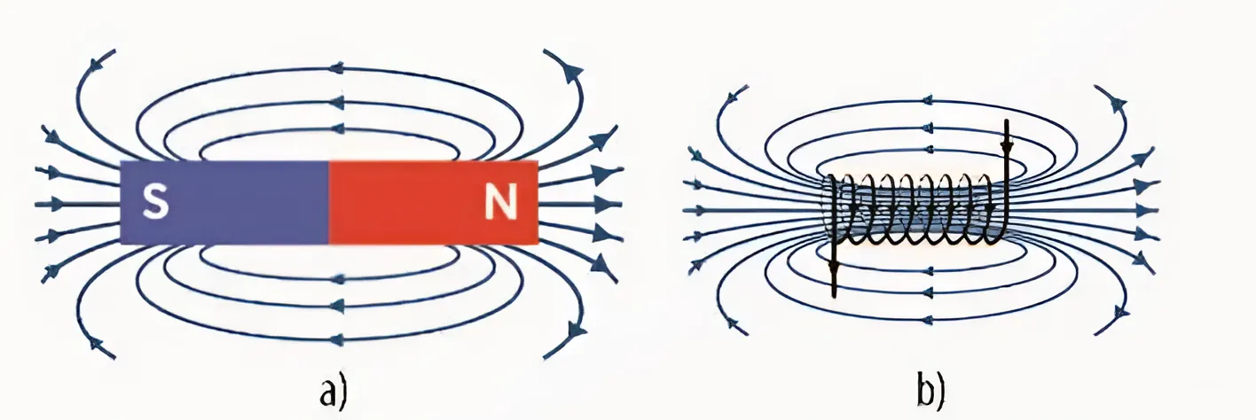
Các đường sức từ biểu diễn cho từ trường xung quang nam châm thẳng (a) và nam châm điện (b)
II. Điều kiện xuất hiện dòng điện cảm ứng

Slide 20
Sự xuất hiện dòng điện cảm ứng trong cuộn dây dẫn và sự biến đổi số đường sức từ xuyên qua tiết diện của cuộn dây dẫn có mối quan hệ gì?

Slide 21
II. Điều kiện xuất hiện dòng điện cảm ứng
Khi nam châm và cuộn dây đứng yên, kim điện kế chỉ số 0, số đường sức từ xuyên qua cuộn dây không thay đổi

Slide 22
II. Điều kiện xuất hiện dòng điện cảm ứng
Khi có sự dịch chuyển giữa nam châm và cuộn dây, kim điện kế bị lệch, số đường sức từ xuyên qua cuộn dây thay đổi (tăng khi lại gần, giảm khi ra xa)

Slide 23
Trong cuộn dây dẫn xuất hiện dòng điện cảm ứng mỗi khi có sự biến đổi số đường sức từ xuyên qua tiết diện của cuộn dây dẫn.

Slide 24
II. Điều kiện xuất hiện dòng điện cảm ứng
Số đường sức từ xuyên qua tiết diện của cuộn dây dẫn tăng hoặc giảm
Xuất hiện dòng điện cảm ứng
Nam châm dịch chuyển lại gần hoặc ra xa cuộn dây

Slide 25
Nêu điều kiện xuất hiện dòng điện cảm ứng trong cuộn dây dẫn?

Slide 26
II. Điều kiện xuất hiện dòng điện cảm ứng
Hiện tượng xuất hiện dòng điện cảm ứng gọi là hiện tượng cảm ứng điện từ.
Điều kiện xuất hiện dòng điện cảm ứng trong cuộn dây dẫn kín lá số đường sức từ xuyên qua tiêt diện của cuộn dây dẫn đó biến thiên ( tăng hoặc giảm).

Slide 27
PHIẾU HỌC TẬP
Câu 1: Giải thích vì sao khi cho nam châm vĩnh cửu quay quanh trục thẳng đứng trước một cuộn dây dẫn thì kim điện kế bị lệch.
Câu 2: Đề xuất một cách khác để làm biến đổi số đường sức từ xuyên qua một cuộn dây dẫn mềm đặt cạnh một nam châm vĩnh cửu.
Câu 3: Nguyên tắc hoạt động của đèn pin nạp điện bằng tay

Slide 28
Câu 1:
Khi nam châm quay, số đường sức từ xuyên qua tiết diện của cuộn dây thay đổi (biến thiên tăng, giảm), nên trong cuộn dây dẫn xuất hiện dòng điện cảm ứng

Slide 29
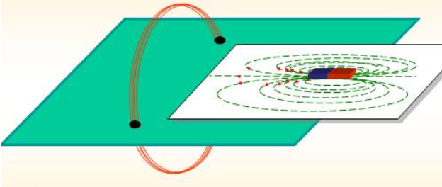
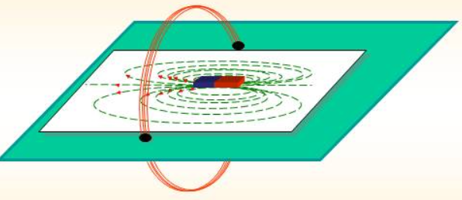
Câu 2:
Di chuyển cuộn dây lại gần hoặc ra xa nam châm → số đường sức từ xuyên qua tiết diện của cuộn dây tăng lên hoặc giảm xuống → xuất hiện dòng điện cảm ứng

Slide 30
Câu 3:
Cần nạp điện bị bóp làm di chuyển bánh răng bên trong đẩy nam châm chạy xuyên qua cuộn dây từ đầu này sang đầu kia rồi ngược lại, từ đó số lượng đường sức từ trường đi xuyên qua mặt cắt cuộn dây thay đổi theo thời gian và xuát hiện dòng điện trong cuộn dây khép kín

Slide 31
LUYỆN TẬP

Slide 32
01.
Ta có thể dùng nam châm nào để tạo ra dòng điện?
A
Nam châm vĩnh cửu
B
Nam châm điện
C
Cả nam châm điện và nam châm vĩnh cửu
D
Không có loại nam châm nào cả

Slide 33
Trong hiện tượng cảm ứng điện từ ta nhận biết được điều gì?
02.
A
Dòng điện xuất hiện trong cuộn dây dẫn đặt gần nam châm
B
Dòng điện xuất hiện trong cuộn dây đặt trong từ trường của nam châm
C
Dòng điện xuất hiện khi một cuộn dây dẫn kín quay trong từ trường của N.C.
D
Dòng điện xuất hiện trong cuộn dây khi cuộn dây chạm vào nam châm

Slide 34
Cách nào dưới đây có thể tạo ra dòng điện cảm ứng trong một cuộn dây dẫn kín?
03.
A
Mắc xen vào cuộn dây dẫn một chiếc pin
B
Dùng một nam châm mạnh đặt gần đầu cuộn dây
C
Cho một cực của nam châm chạm vào cuộn dây dẫn
D
Đưa một cực của thanh nam châm từ ngoài vào trong cuộn dây

Slide 35
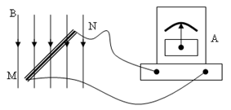
Quan sát hình vẽ và cho biết khi nào kim của ampe kế sẽ bị lệch?
04.
A
Dịch chuyển đoạn dây dẫn MN tịnh tiến xuống dưới
B
Dịch chuyển đoạn dây dẫn MN tịnh tiến lên trên
C
Dịch chuyển đoạn dây dẫn MN tịnh tiến theo phương ngang
D
Cả 3 trường hợp, kim của ampe kế đều bị lệch

Slide 36
Cách nào dưới đây không thể tạo ra dòng điện?
05.
A
Quay nam châm vĩnh cửu trước ống dây dẫn kín
B
Đặt nam châm vĩnh cửu trước ống dây dẫn kín
C
Đưa một cực của nam châm từ ngoài vào trong một cuộn dây dẫn kín
D
Rút cuộn dây ra xa nam châm vĩnh cửu

Slide 37
Cách làm nào dưới đây có thể tạo ra dòng điện cảm ứng?
06.
A
Nối hai cực của pin vào hai đầu cuộn dây dẫn
B
Nối hai cực của nam châm với hai đầu cuộn dây dẫn
C
Đưa một cực của acquy từ ngoài vào trong một cuộn dây dẫn kín
D
Đưa một cực của nam châm từ ngoài vào trong một cuộn dây dẫn kín

Slide 38
Hiện tượng nào sau đây không liên quan đến hiện tượng cảm ứng điện từ?
07.
Dòng điện xuất hiện trong dây dẫn kín khi cuộn dây chuyển động trong từ trường
A
B
Dòng điện xuất hiện trong cuộn dây khi nối hai đầu cuộn dây với đinamô xe đạp đang quay
C
Dòng điện xuất hiện trong cuộn dây nếu bên cạnh đó có một dòng điện khác đang thay đổi
D
Dòng điện xuất hiện trong cuộn dây nếu nối hai đầu cuộn dây vào hai cực của bình acquy

Slide 39
Khi đưa một cực của nam châm lại gần hay ra xa đầu cuộn dây thì …
08.
A
Số đường sức từ xuyên qua tiết diện của cuộn dây dẫn không đổi.
B
Số đường sức từ xuyên qua tiết diện của cuộn dây dẫn luôn tăng.
Số đường sức từ xuyên qua tiết diện của cuộn dây dẫn tăng hoặc giảm (biến thiến).
C
D
Dòng điện xuất hiện trong cuộn dây nếu nối hai đầu cuộn dây vào hai cực của bình acquy

Slide 40
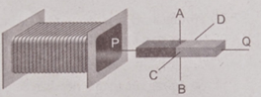
Theo hình, thanh N.C chuyển động như thế nào thì không tạo ra dòng điện cảm ứng trong cuộn dây?
09.
A
Chuyển động từ ngoài vào trong ống dây
B
Quay quanh trục AB
C
Quay quanh trục CD
D
Quay quanh trục PQ

Slide 41
10.
Nêu tên một số dụng cụ, thiết bị mà hoạt động của chúng dựa vào hiện tượng cảm ứng điện từ. Gỉai thích sự tạo thành dòng điện ở các ví dụ đó

Slide 42
Bộ phận chính của đinamô là một nam châm và cuộn dây
Khi quay núm của đinamô thì nam châm quay theo → số đường sức từ xuyên qua cuộn dây biến thiên → đèn sáng

Slide 43
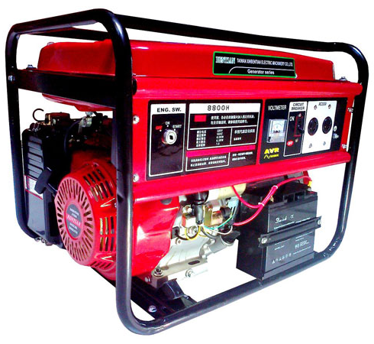
Máy phát điện
đặt cuộc dây vào giữa hai cực của nam châm, hai đầu cuộn dây nối với pin để lưu trữ điện hoặc đèn LED nhỏ, cố định nam châm, quay cuộn dây quanh trục, dòng điện cảm ứng sinh ra trong cuộn dây

Slide 44
THANKS!

